Slide 1
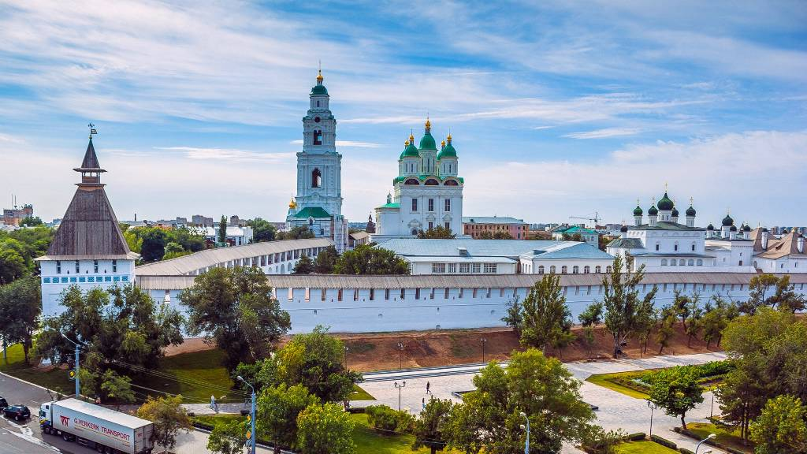
Презентация к уроку «Астраханский кремль в XVI-XVII вв.»
Работу выполнил: ученица 9 «Б» класса Рустамова Жумагул
Руководитель: учитель истории Акатова Э.Р.

Slide 2
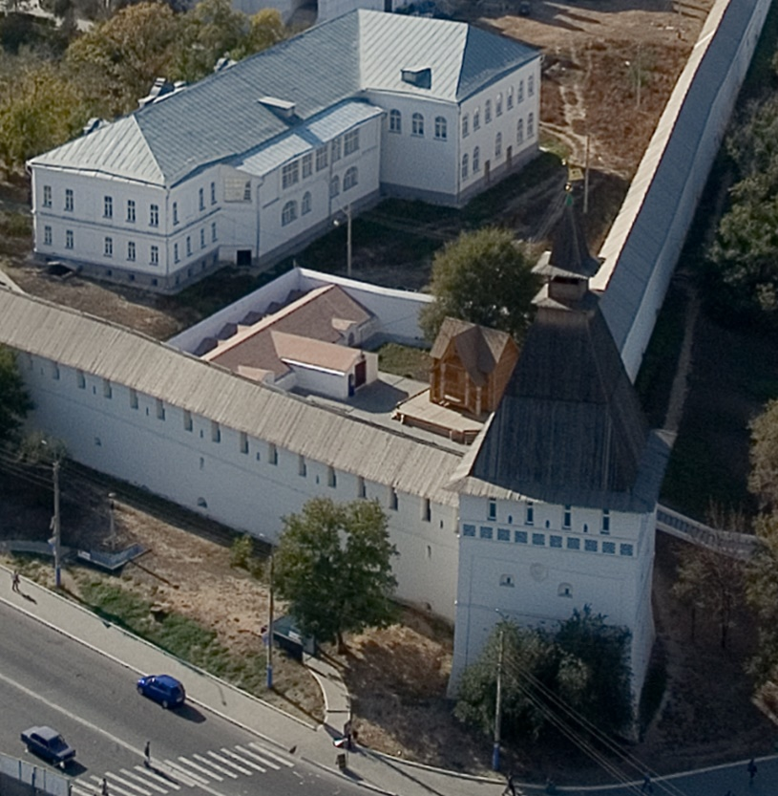
Краткая информация
Вот Пыточная башня, в ней музей камеры пыток. "Пыточной" башню сделал воевода Хворостинов, в 1607 году присягнувший Лжедмитрию II, а в 1613 убитый Заруцким. А в 1670 запершиеся в башне стрельцы во главе с князем Каспулатом Черкасским отбивались от разинцев и казаков вплоть до того, что израсходовав все пули, стреляли монетами. А рядом пороховой погреб.

Slide 3
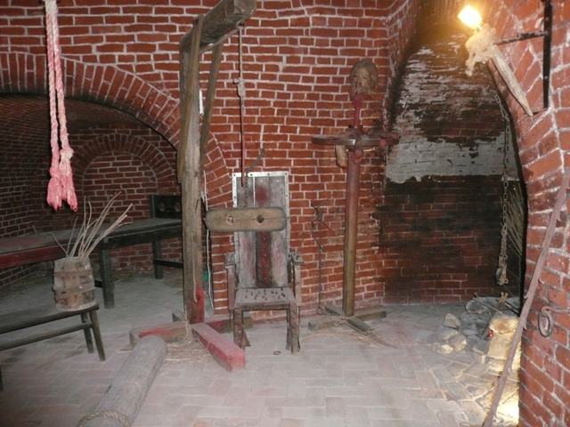
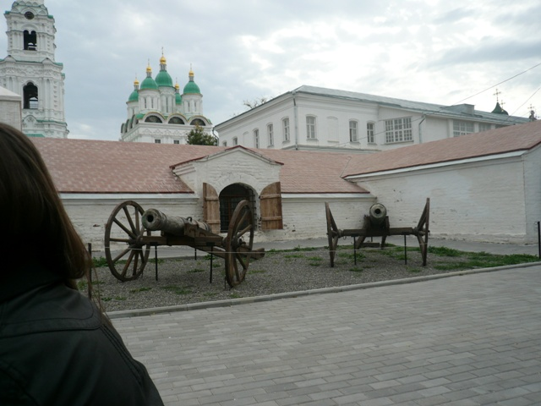
Пороховой погреб и Пыточная башня Астраханского кремля

Slide 4
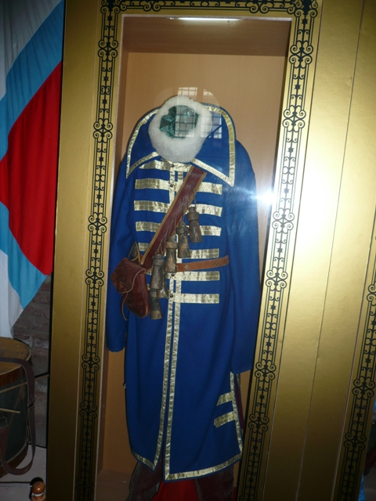
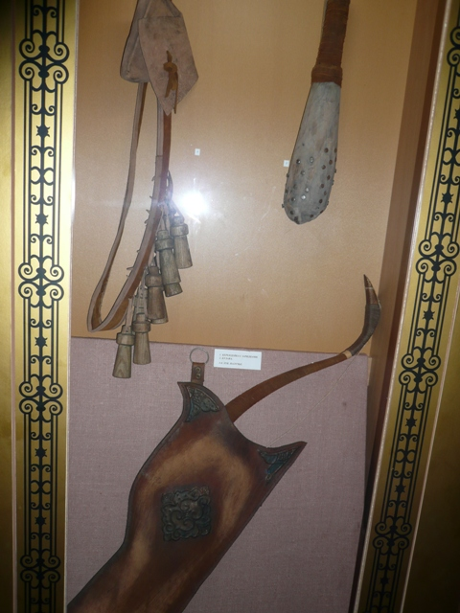

Slide 5
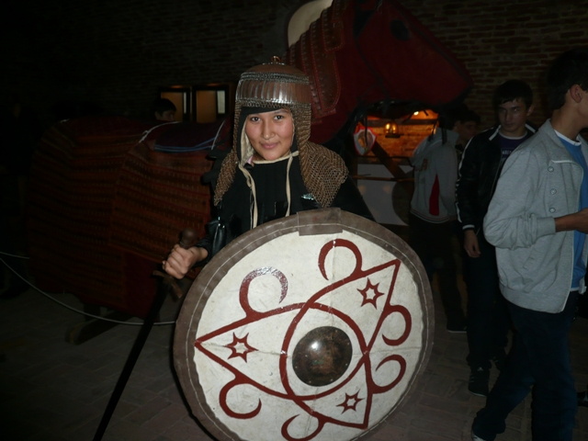
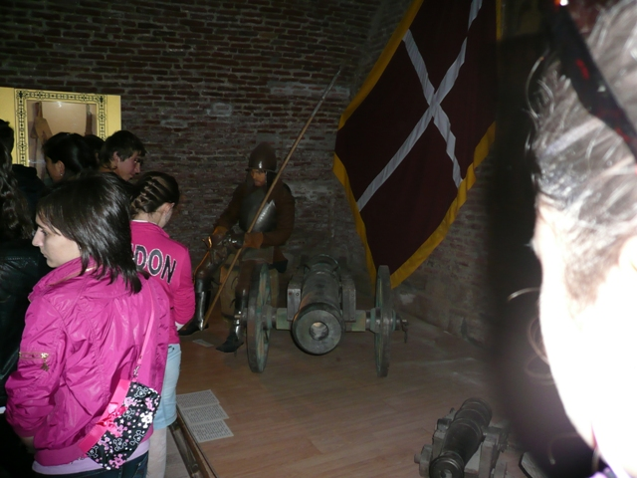
В Пороховом погребе хранится оружие XVI-XVII вв.

Slide 6
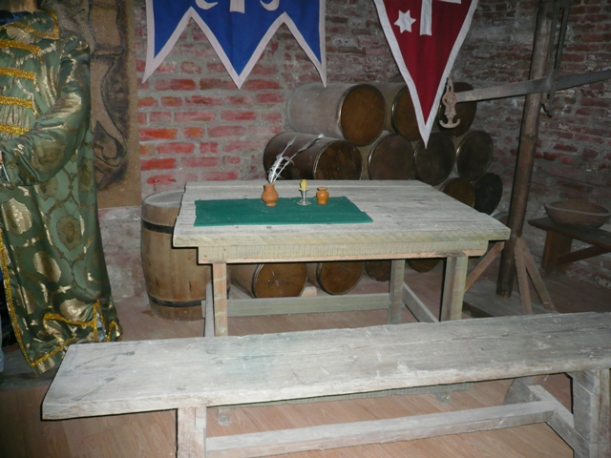
И запасы пороха…

Slide 7
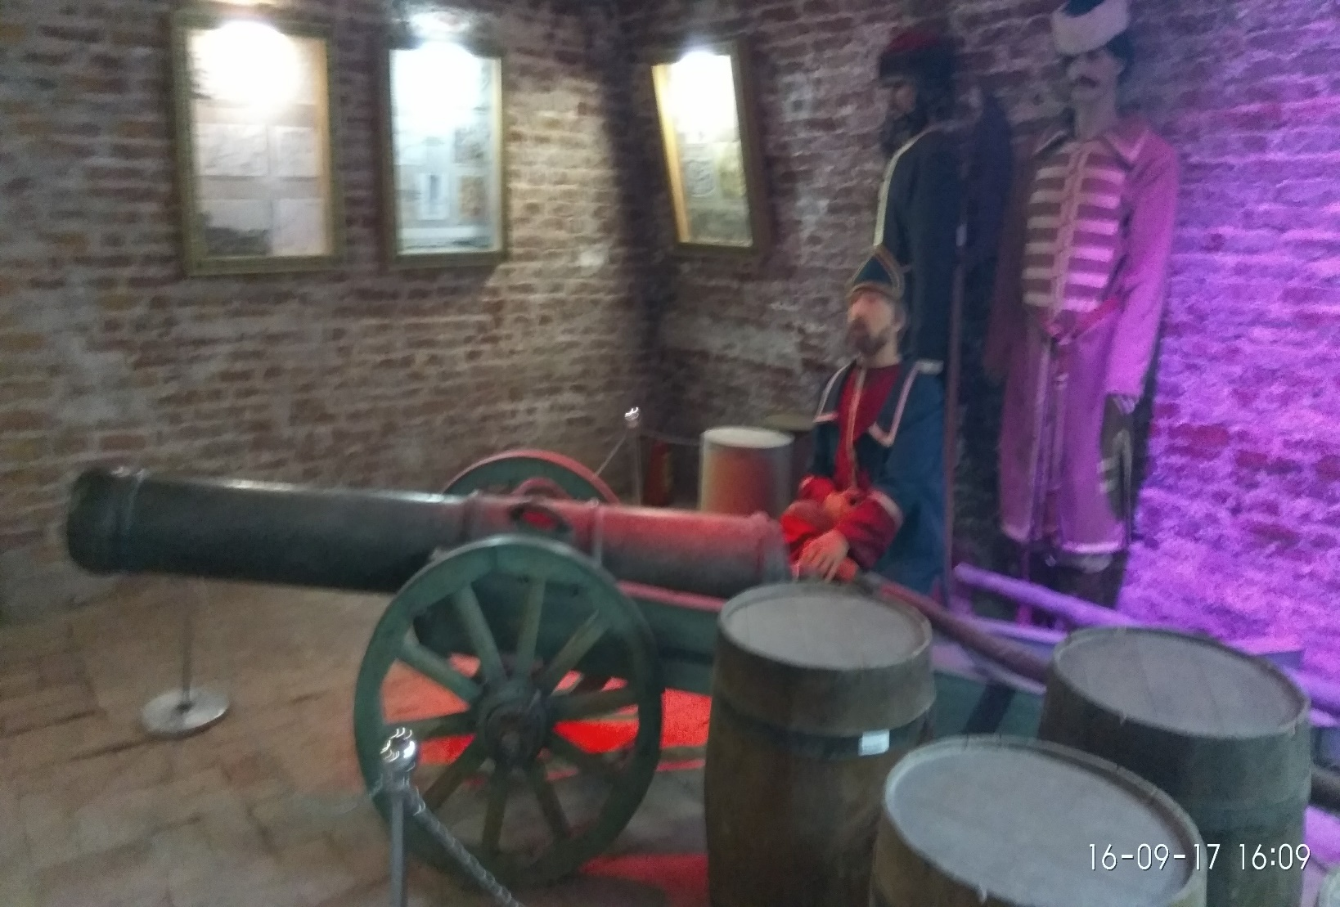
Пушки-грозная сила…

Slide 8
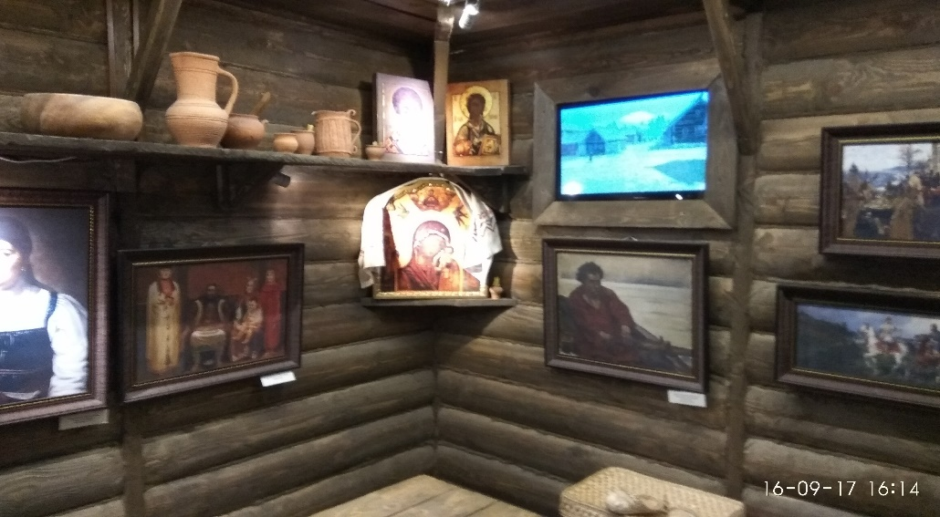
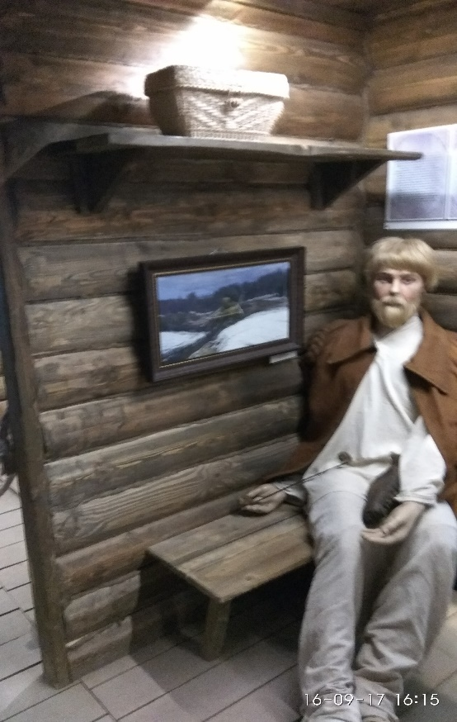
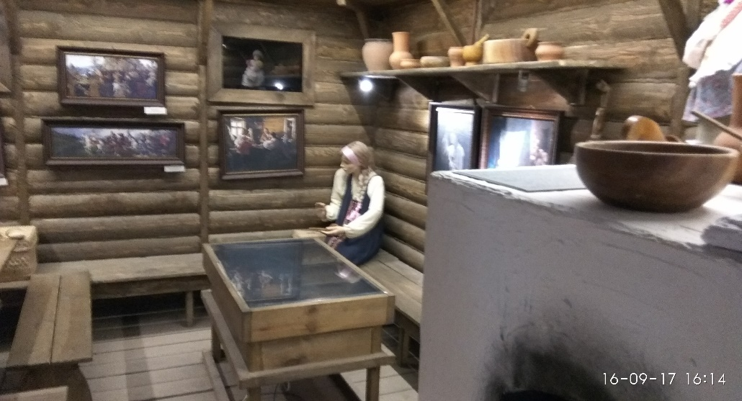
В Пороховом погребе можно увидеть избу стрельцов. Познакомиться с их жизнью и бытом.

Slide 9
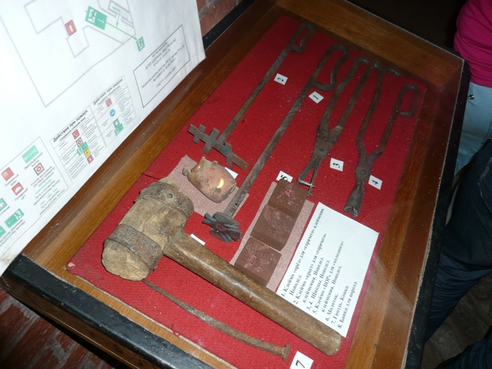
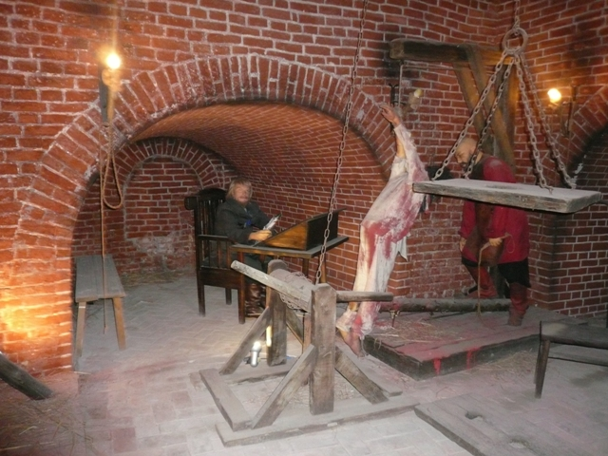
В Пыточной башне пытали «разбойных людей»

Slide 10
Спасибо за внимание!!!

